Slide 1

Enterprise
Resource Planning
SISTEM INFORMASI TERINTEGRASI
DAN PENGANTAR ERP

Slide 2

Sistem Informasi Terintegrasi

Slide 3
Sistem Informasi Terintegrasi
merupakan suatu kesatuan yang terdiri komponen atau elemen yang dihubungkan bersama untuk memudahkan aliran informasi, materi atau energi untuk mencapai suatu tujuan.
merupakan kombinasi dari teknologi informasi dan aktivitas orang yang menggunakan teknologi itu untuk mendukung operasi dan manajemen. Dalam arti yang sangat luas, istilah sistem informasi yang sering digunakan merujuk kepada interaksi antara orang, proses algoritmik, data, dan teknologi.
merupakan kumpulan serangkaian informasi yang dihubungkan bersama-sama secara terorganisir (ada rencana yang jelas untuk mengumpulkan dan menghubungkan kumpulan informasi).
merupakan sIstem informasi yang melibatkan berbagai unit fungsional di dalam perusahaan maupun hubungan perusahaan dengan pihak luar.
SISTEM
SISTEM
INFORMASI
SISTEM
INFORMASI
TERINTEGRASI

Slide 4
Sistem dan teknologi pendukung perusahaan
Persaingan dan kompetisi di dalam dunia bisnis dengan majunya teknologi telah memberikan sesuatu kondisi baru di dalam perubahan cara kerja di dalam organisasi.
Penerapan teknologi informasi harus mengikuti suatu metodologi yang tepat dan tepat menyesuaikan diri dengan keadaan dan budaya suatu organisasi.

Slide 5
Sumber Daya Pendukung Perusahaan
Setiap perusahaan atau organisasi yang menerapkan dan memanfaatkan teknologi informasi, perlu merekrut professional IT yang handal, dapat dipercaya dan dapat membantu para professional bisnis di dalam menyusun suatu perencanaan IT yang terintegrasi dengan bisnis.
Berbagai tantangan dan persaingan yang sedemikian ketat dari tingkat lulusan dalam negeri maupun luar negeri menjadi pemicu utama dari setiap perubahan dari sisi sumber daya pendukung di setiap bagian perusahaan.
Perusahaan harus menjadikan Kualitas dan kemampuan SDM dalam mengimplementasikan pengetahuan yang dimilikinya sebagai kriteria utama dalam merekrut professional muda IT
Kondisi
Tantangan
Solusi
Kemampuan: SDM dengan IPK tinggi + memiliki kemampuan beradaptasi, interpersonal, sosialisasi dan internalisasi (softskill)

Slide 6
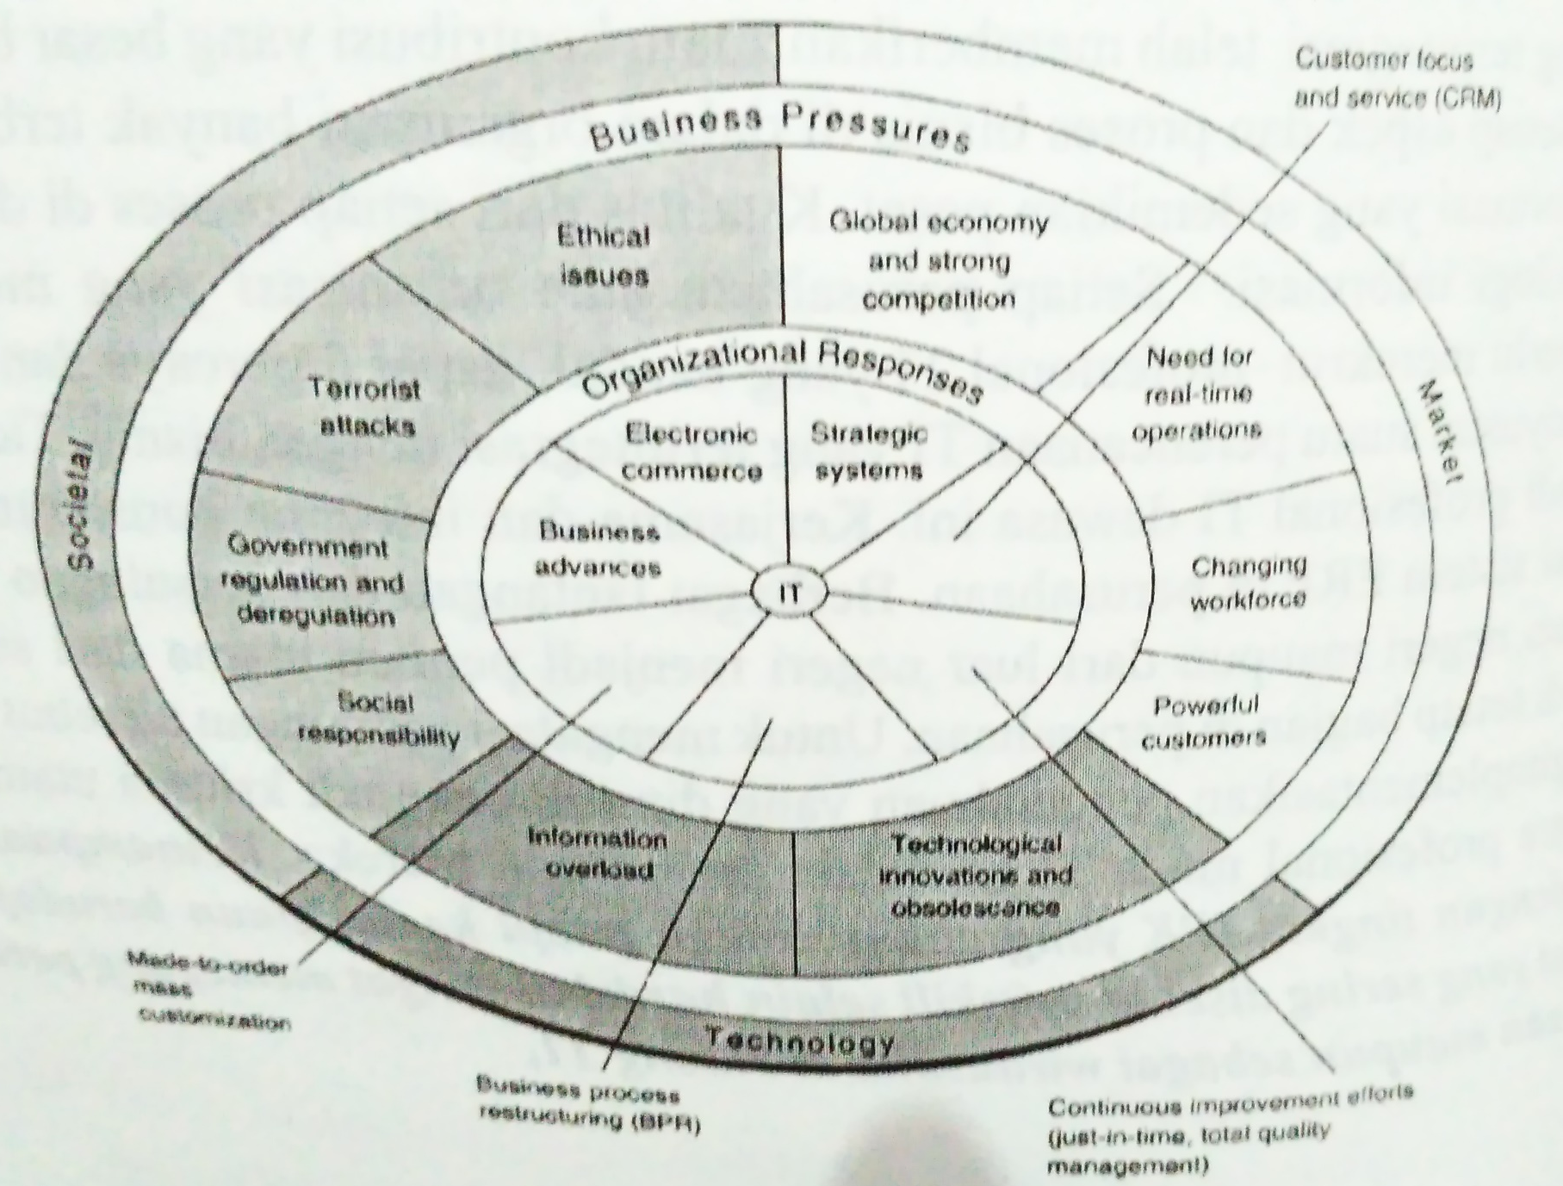
IT sebagai driven dalam mendukung organisasi

Slide 7
Analisa Kebutuhan TI di Perusahaan
ERP sebagai suatu aplikasi terintegrasi yang menjadi kerangka untuk mengubah dan membantu proses pembangunan fondasi sistem informasi di dalam suatu organisasi, baik terimplementasi dlam skala besar maupun bertahap. Implementasi ERP bertujuan untuk melakukan proses perbaikan fondasi manajemen dan mengintegrasikan semua proses bisnis pada area manufaktur, distribusi, keuangan dan juga sumber daya manusia.
Implementasi ERP harus didukung oleh proses Business Process Reengineering (BPR) yang tepat dan terkoordinasi dengan baik.
BPR merupakan suatu proses perubahan pola pikir yang bersifat fundamental serta perancangan ulang setiap proses bisnis untuk tujuan mencapai perbaikan secara dramatis dengan memperhitungkan biaya, kualitas, kecepatan dan pelayanan yang terbaik.

Slide 8
Konsep Integrasi Sistem Informasi dari ERP
Human Resource
Marketing and Sales
Accounting and Finance
Centarl Data
Production and material management
Pendataan dapat dilakukan secara cepat dan tepat
Online dan Realtime
Database tunggal
Semua informasi terintegrasi di dalam satu aplikasi

Slide 9
Benefit Integrasi Sistem Informasi dari ERP

Slide 10
Kebutuhan ERP untuk perusahaan
1
Keputusan untuk memakai ERP
2
Memilih ERP yang tepat
3
Merancang kebutuhan bisnis dengan fasilitas ERP yang dipilih
4
Melihat dan mengevaluasi setiap proses bisnis dan perubahan yang perlu dilakukan di dalam modul ERP
5
Menyusun arsitektur dan cetak biru
6
Pendekatan implementasi yang akan dilakukan (skala besar atau bertahap)
7
Pelatihan dan pengujian ERP sebelum proses “go Live”
8
Evaluasi setelah go live dari ERP

Slide 11
Motivasi perusahaan menggunakan ERP
Kebutuhan perubahan teknologi dan operasional perusahaan yang semakin kompleks
Kebutuhan akan keakuratan, kecepatan, efektifitas dan efisiensi dari setiap proses.

Slide 12
Analisa Motivasi Teknologi

Slide 13
Analisa Motivasi Operasional

Slide 14
Proses Investasi
Control
What are you doing to ensure that the projector will deliver the benefits projected?
Setelah melakukan pertimbangan dan evaluasi dari sisi integrasi, teknologi dan operasional, perusahaan juga harus mempertimbangkan anggaran dan investasi yang akan dikeluarkan.
Dengan memahami proses seperti pada gambar di samping, tentunya pemahaman yang baik dari internal tim dan manajemen puncak dapat selaras dan sinergi dengan apa yang diharapkan.
Select
How do you know you have selected the best project?
Evaluate
Did the systems deliver what you expected?

Slide 15
Kriteria pemilihan ERP untuk Perusahaan
Support for cutting cost
Get new access for the new market area
Get new access for new resources
Capitalize competences and resource
Mitigate the business risk

Slide 16
5 factor kontribusi ERP terhadap perusahaan
(1)
Reducing waste
(2)
Continuous Improvement
(3)
Sales and Customer Service Opportunities
(4)
Orderless Manufacturing
(5)
Collaboration

Slide 17
Sebelum dan sesudah menerapkan ERP
Function | Process
Focus on “what” | Focus on “how”
Vertical; chain of command | Horizontal; workflow
Static; slice-in-time | Dynamic
Task-oriented | Customer-oriented
Individual; specialist | Team; generalist
Parochial | holistic

Slide 18
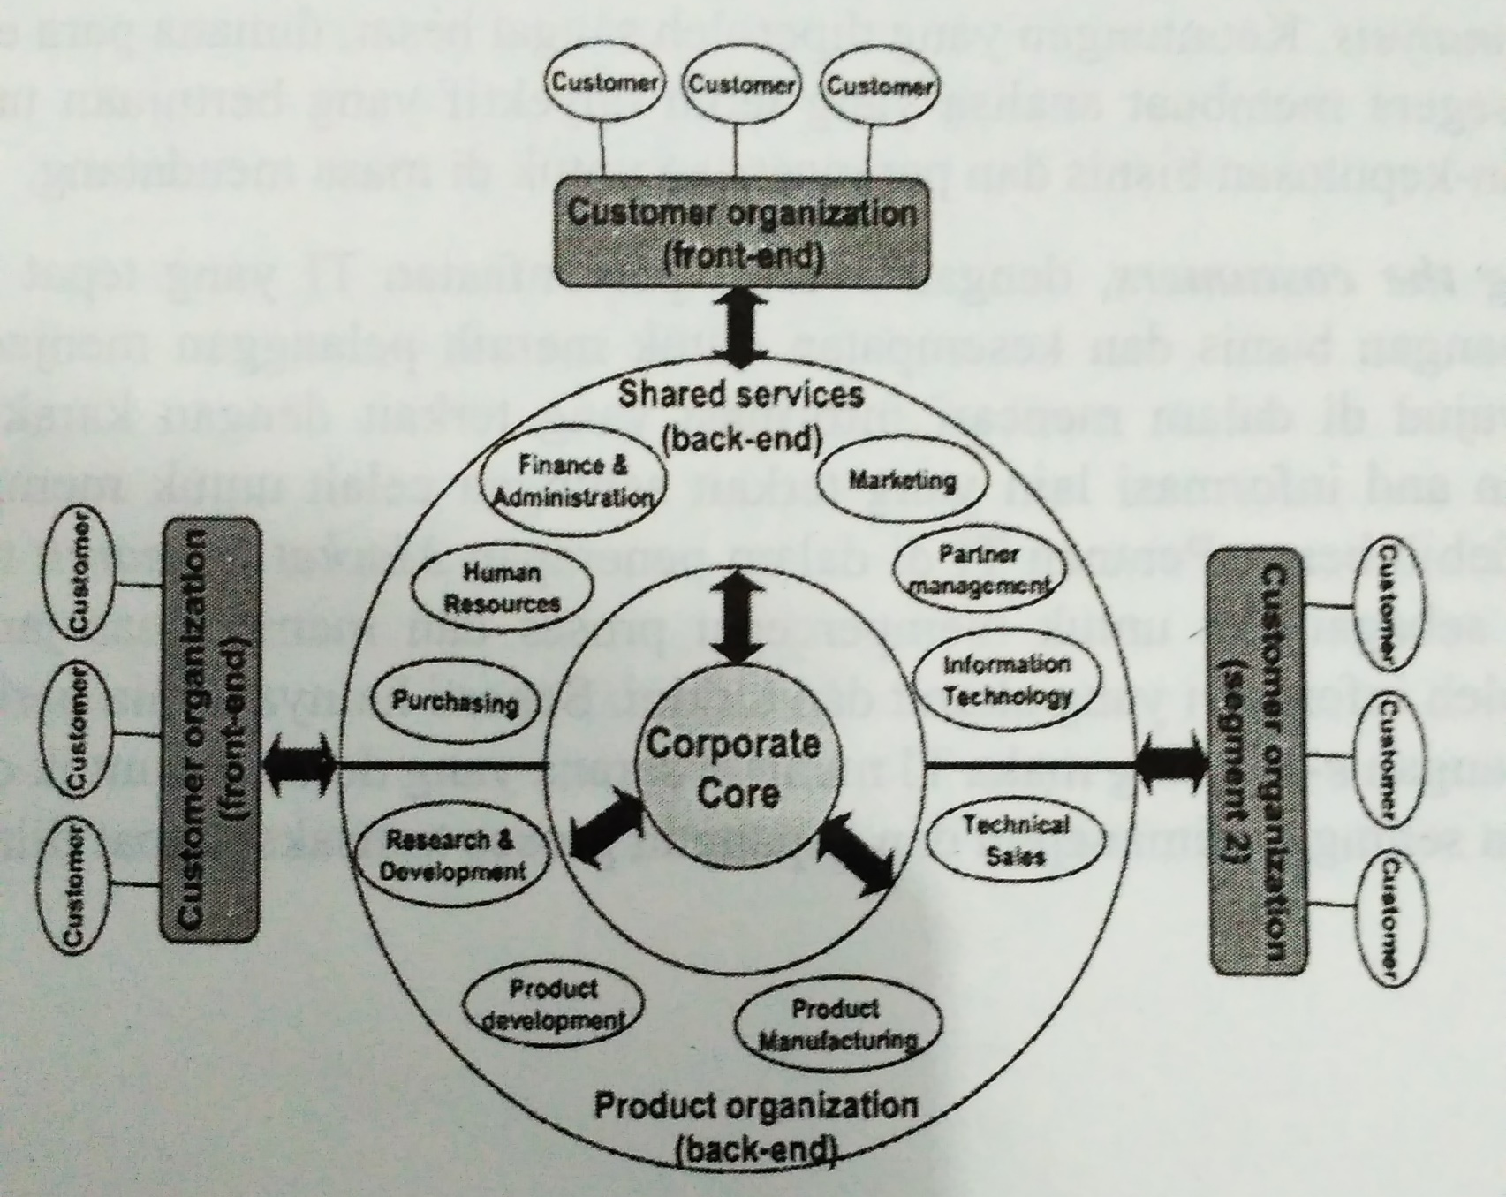
Kerangka Corporate Core dari suatu Organisasi

Slide 19
TUGAS
Carilah contoh perusahaan yang menerapkan ERP dan bagaimana ERP diterapkan di perusahaan tersebut?
Tugas ini dikumpulkan sebagai absensi melalui Google Class pada hari kuliah maksimal jam 21.00
Jika ada pertanyaan bisa ditanyakan di colom komentar, dan akan dibahas dipertemuan selanjutnya.
Format pengumpulan tugas adalah dalam bentuk pdf.
Jangan ada yang copy paste dari temannya, jika ada maka dianggap tidak masuk MK.

